Slide 1
7.4 频率抽样设计法

Slide 2
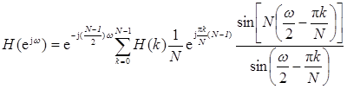
一、频率抽样设计法的基本思路
这种设计法是从频域进行设计的一种方法，
首先给定一个希望逼近的频率响应，这里讨论的是线性
相位的频率响应H_{d}(e^{jω}) ，设计是将其在ω的一个周期
［0,2π）中进行N点抽样，得到 H_{d}(k) ，令其作为实
际FIR滤波器频率响应的抽样值H (k) ，可求得
h(n)=IDFT[H(k)]
同时用H (k) ，经第3章的频域插值重构可求得H (e^{jω}) ：

Slide 3
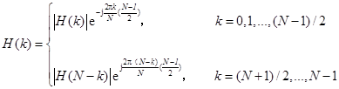
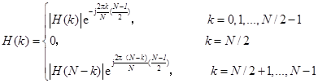
二、频率抽样的两种方法
（1） 第一大类h(n)=h(N-1-n)，单位冲激响应偶对称情况
当N为奇数时
当N为偶数时

Slide 4
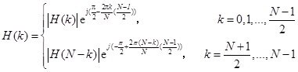
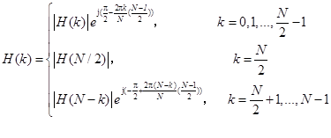
（2） 第二大类h(n)= -h(N-1-n)，
单位冲激响应奇对称情况（注意，总有|H(0)| =0 ）
当N为奇数时
当N为偶数时

Slide 6
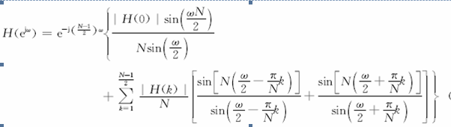
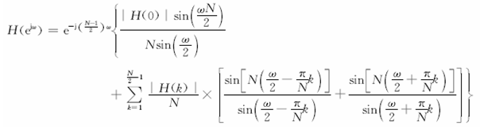
当N为奇数时
(7.4.22)
当N为偶数时
(7.4.23)
频率抽样法和频率抽样结构不是一回事，这里只涉及滤波器的系统函数，可以用任何结构实现。

Slide 7

三、频率抽样设计法的逼近误差及改进办法
频率抽样法的逼近误差
频率抽样法得到的FIR滤波器的实际频率响应在各个频率
抽样点上的值是与给定的抽样值相等的，没有逼近误差，
但是在非抽样点的（注意，总有|H(0)| =0 ）频率上，
频率响应值则是由各抽样点处的加权内插函数
在该频率点上的延伸值叠加而成，因而一定有逼近误差，
逼近误差显然与所给的理想幅度响应的形状有关。幅度
响应越平缓，则误差越小，越陡峭，则误差越大。在通带、
阻带靠近跳变边沿处形成过渡带，过渡带宽度小于2π/N。

Slide 8
频率抽样的响应
显然，增加频域抽样点数N，则通带、阻带波纹变化越快，
由于抽样点更密，则频率响应的平坦区域逼近误差越小，
且所产生的过渡带越窄，但是通带阻带的肩峰（也就是
通带最大衰减与阻带最小衰减）并没有显著的改变, 这就是
吉布斯效应。

Slide 9


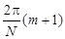
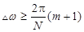
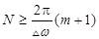
（1） 减少逼近误差的办法有：设置过渡带，即增加过渡
抽样点；采用优化设计或累试法求得过渡带的最佳
抽样值；增加过渡带抽样值个数；合理选择滤波器
长度N。由于加了m个过渡带抽样点，因而过渡带宽
已不是 ，
而是 ，
而这一数值应小于或等于所给出的过渡带宽Δω ，即
则滤波器长度点数N变成

Slide 10
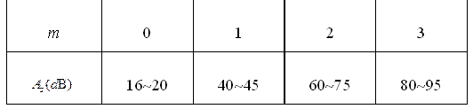
四、频率抽样设计法的设计步骤
设计步骤:
（1） 根据阻带最小衰减 A_{s}(dB) ，由下表确定过渡带
抽样点数m。
频率抽样法过渡带抽样点数m与滤波器阻带最小衰减
的经验数据

Slide 11
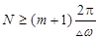
（2） 由过渡带宽Δω，确定滤波器长度点数N
（即频域抽样点数）为
（3） 求出理想频率响应的抽样值H(k)，同时必须加入m个
过渡带抽样，过渡带抽样的相位响应视N的奇偶而定。
（4） 求实际设计出的FIR线性相位滤波器的频率响应H(e^{jω})。

Slide 12
（5） 利用得出的0≤ω<2π范围的全部H(k) ，
求出它的IDFT就可得到设计出的滤波器的
单位冲激响应h(n)。
（6） 利用（4）求出的频率响应，检验设计出的滤波器
阻带衰减A_{s}是否满足要求，若不满足，则要调整
过渡带抽样值|H(k)| ，或增加过渡带抽样点数m。
若边沿频率不满足要求，则要增加整个抽样点数N
来加以调整。

Slide 13
例7.10 利用第一种频率抽样法设计一个第一大类
［h(n)偶对称］的线性相位FIR低通滤波器。理想频率
响应为矩形，要求通带截止频率ω_{p}=0.3π，
允许过渡带宽Δω≤0.1π，阻带最小衰减A_{s}=40dB。

Slide 14
例7.11 利用第一种频率抽样法设计第一大类
［h(n)偶对称］线性相位FIR高通滤波器。理想频率响应为
陡变矩形，要求是通带截止频率为ω_{p}=0.44π，
阻带衰减为A_{s}=45dB，允许过渡带宽为Δω=0.09π。

Slide 15
作业：

